Slide 1
1051詮釋閱讀與想像創生 《一九八四》
通識教育中心閔宇經
minber@uch.edu.tw

Slide 2
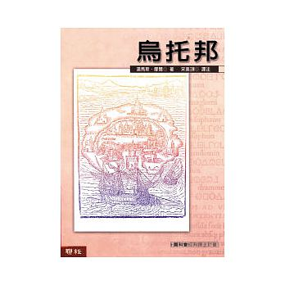
正/反烏托邦的世界
正面烏托邦三部曲： 《烏托邦》、《太陽城》《基督城》
反面烏托邦三部曲：《我們》 《一九八四》《美麗新世界》

Slide 3
烏托邦的設計
薩米爾欽 《我們》
世界上有兩個樂園：
沒有自由的幸福，和沒有幸福的自由
以《基督城》為例--一個沒有衝突的社會
100件烏托邦的”理想”設計：資格審查、城市格局、農業與畜牧業、礦物(礦產)、寓所、技工/教師/學生(職業)、學科(幾何學/形上學/醫學)、食物、公共禱告、公共事務、度量衡、圖書館、實驗室(自然科學實驗室)、語言、婚姻、宗教、死亡/葬禮……
井然有序、鉅細靡遺：政治、經濟、宗教、 教育、休閒、產業、社會階級、職業分類……從出生到死亡的人類所有生活方式和面向……全部被規範和設計。

Slide 4
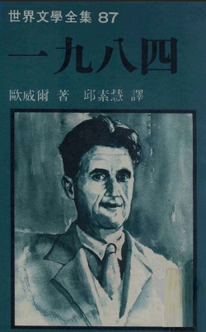
學術演講(香港)
https://www.youtube.com/watch?v=jgN7enVxdf
一九八四電影1’30”
https://www.youtube.com/watch?v=fCZBnUt6rZ0
1984 George Orwell Movie Trailer (1984) 2”39”
https://www.youtube.com/watch?v=Z4rBDUJTnNU

Slide 5
歐洲最後一個人
歐威爾解釋說他寫下《一九八四》的根本目的是想像史達林政府統治英國社會後的後果：
《一九八四》主要是基於共產主義而寫，因為共產主義為極權主義的主導形式，但我試圖想像如果共產主義牢固紮根於英語國家後會是什麼樣子。不再只是蘇聯外交部的擴張。
——歐威爾
故事情節設定在英國/倫敦/英社黨

Slide 6
極權主義的反諷
極權主義的特徵(社會主義的進版)
極權主義(Totalitarianism) [͵totæləˋtɛrɪən͵ɪzəm]
．由單一政黨控制的政府，它深入監督和控制社會生活的各個層面。 ．極權主義政權是二○世紀「當代技術與專制統治」的混合物。 ．極權主義一詞對早出現於1925年，強調國家權力對社會生活的全面滲透與控制，包括德國納粹主義和蘇聯史達林的共產主義。
Arendt(漢娜‧鄂蘭)：1.一黨專政(黨即國家，國家即社會)；2.國家壟斷經濟及一切資源；3.意識形態專政；4.恐怖警察。

Slide 7
Brzezinski(布里辛斯基)：由一個接受集中領導的菁英運動，毫不受限制地使用科技上非常進步的統治工具，以促成全面的社會革命，基於菁英所獨斷持有的意識形態，在強迫全體大眾都接受的情況下，達成改變人類的生存條件。
C.J. Friedrich(費德瑞區) ：包括1.一個集權主義的意識形態；一個致力實行此意識形態及接受單一領導的”一黨體制” ；3.一個非常發達的祕密警察系統，進行以下控制： (1)大眾傳播(2)可使用的武裝力量(3)包括經濟組織在內的所有組織和中央經濟計畫。

Slide 8
極權獨裁的特徵
1.一黨主政的國家，且通常由一位全能的政治領袖來主導 2.武力鎮壓工具的壟斷 3.警察國家：政治警察恐怖性的脅迫(恐怖、暴力統治的警察體系/政治警察控制人民活動) 4.國家壟斷大眾傳播媒體：大眾傳播媒介(Mass Media)全面的控制 5.官定的意識型態(涵括各生活層面的官方意識型態，每個人都要發自內心信服) 6.群眾性的唯一政黨威權獨裁中權力於己身(具有一個以推動官方意識型態為職志的群眾性政黨) 7.實施統治經濟：國家對所有經濟生活面向的控制。

Slide 9
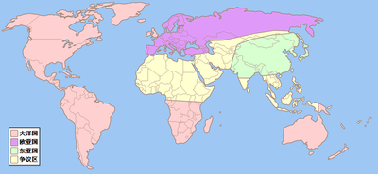
圖片來源https://zh.wikipedia.org/zh-tw/%E4%B8%80%E4%B9%9D%E5%85%AB%E5%9B%9B
《1984》的故事舞台位於大洋國
大洋國（意識形態：英社，亦即英國社會主義）；其核心領土為西半球、不列顛群島、澳大拉西亞、非洲南部。
歐亞國（意識形態：布爾什維克主義）；其核心領土為歐洲大陸和俄羅斯，其中包括西伯利亞。
東亞國（意識形態：殊死崇拜）；其核心領土為中國、朝鮮半島、日本與中南半島。

Slide 10
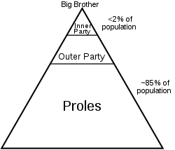
大洋國的社會階級系統有三層：
（I）上等階級的核心黨員（Inner Party），少數的統領精英，佔全國人口的2%左右。
（II）中等階級的外圍黨員（Outer Party），佔全國人口的13%左右。
（III）下等階級的無產階級（Proles）：佔全國人口的85%左右，代表沒受過教育的工人階級
圖片來源https://zh.wikipedia.org/zh-tw/%E4%B8%80%E4%B9%9D%E5%85%AB%E5%9B%9B

Slide 11
Why is 1984？不復記憶？時間已經沒有意義？
在日記上不由自主地寫下1984
“寫日記”成為集體控制下的情緒的唯一抒發管道，只有寫日記時才能感覺到”自我”(人性/個人性)的存在
“寫日記”是保有被竄改的真實的唯一方式
《1984》承襲《我們》的重要特色：日記

Slide 12
戰爭即和平；自由即奴役；無知即力量
黨的領導者老大哥的標語海報，「老大哥在看著你」佔據整個城市，黨利用四個部門控制群眾：
和平部負責戰爭
富裕部負責經濟事務(定量配給和匱乏/負責讓人民挨餓)
仁愛部負責法律和秩序（酷刑和洗腦）
真理部負責新聞、娛樂、教育和藝術(宣傳)

Slide 13
規訓的社會
透明的生活：
集體演講、集體休閒/運動—在集體的生活中塑造被控制的群體性[在《我們》中甚至是生活在”玻璃屋”]
極端的理性：感情(情緒)是造成社會動盪的溫床，因此控制情緒(情慾)，極端的理性造成絕對的控制(去個人化/去人性)，絕對的群體性，只會變成機器[在《我們》中個人只是一個”編號”]

Slide 14
思想的控制：電屏(電幕/銀幕)
思想警察、偽裝公民的臥底，兒童被鼓勵向政府舉報可疑人士，甚至是父母
身體的控制
黨的教條成為標準，以此作為衡量身體的法則，造成順服的身體--貧窮的無產者，以酒精、色情以及國家彩票來安撫
最終的洗腦：溫斯頓·史密斯（Winston Smith）他戰勝了自己，他愛老大哥

Slide 15
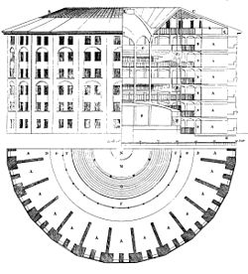
《規訓與懲罰》
傅柯(Foucoult)以邊沁(Bentham)的”圓形監獄”概念發展出來的現代控制技術。
空間/時間/動作/心態/生活思維(方式)，全部被設計、檢查(監察)、評鑑(衡量)、被鑲嵌在行程表(schedule)中。連帶著個人的主體性產生變化。
葛蘭西(Gramsci)的”文化霸權”更進一步認為資本主義社會中的各種”軟性”控制霸權
監控無所不在，”老大哥”正看著你，老大哥已經不再是”實體性”的存在，而是各種無所不在的制度、思維……
https://zh.wikipedia.org/wiki/%E5%9C%86%E5%BD%A2%E7%9B%91%E7%8B%B1

Slide 16
互文性的理解
互文性(Intertextuality)是指文本的意義由其他的文本所構成。作者將其他的文字借用和轉譯到創作之中，或者讀者在閱讀時參照其他的文本。
克里斯蒂娃(kristeva)在其《符號學》一書中提出：任何作品的本文都像許多行文的鑲嵌品那樣構成的，任何本文都是其它本文的吸收和轉化。
《我們》與《美麗新世界》的影子
《一九八四》與《華氏451度》的結合

Slide 17
《華氏451度》（英語：Fahrenheit 451），美國作家雷·布萊伯利所著的反烏托邦小說，於1953年出版。故事敘述了一個壓制自由的近未來世界，禁止人們閱讀、擁有書籍，所謂的消防員的工作不是滅火，而是焚書。文中的主角蒙塔格，就是一名負責焚書的消防員。
日本漫畫/電影 圖書館戰爭
https://www.youtube.com/watch?v=h3MRTIrBNy4

Slide 18
《重裝任務》片段4 https://www.youtube.com/watch?v=JGdLIJF-qdU
《重裝任務》 全片 https://www.youtube.com/watch?v=0_ekzNnUnkA
《一九八四》 全片https://www.youtube.com/watch?v=fCZBnUt6rZ0&t=2274s

Slide 19
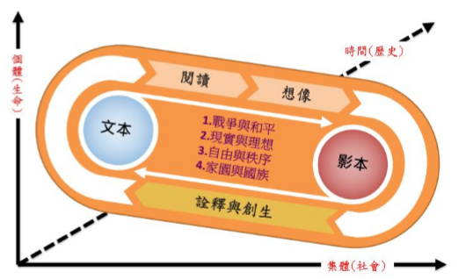
永恆的爭鬥
正/反烏托邦的兩條理路：政治宰制+科技宰制
正/反烏托邦要處理的問題(也是本計畫的核心議題)
1.戰爭與和平
2.現實與理想
3.自由與秩序
4.個人與集體

Slide 20
謝謝聆聽
通識教育中心閔宇經
minber@uch.edu.tw

